Slide 1
第26章 软件项目估算
Notes:
Chapter 26 Estimation for Software Projects

Slide 2
软件项目策划
项目策划的整体目标是建立一个能控制、跟踪和监视一个复杂技术性项目的实际策略。
为什么?
保证最终的结果按时按量完成!
Notes:
Software Project Planning
The overall goal of project planning is to establish a pragmatic strategy for controlling, tracking, and monitoring a complex technical project.
Why?
So the end result gets done on time, with quality!

Slide 3
项目计划任务集-1
规定项目范围
确定可行性
分析风险
  风险分析的详细内容见第25章。
确定需要的资源
  确定需要的人力资源
  确定可复用的软件资源
  识别环境资源
Notes:
Project Planning Task Set-I
Establish project scope
Determine feasibility
Analyze risks
Risk analysis is considered in detail in Chapter 25.
Define required resources
Determine require human resources
Define reusable software resources
Identify environmental resources

Slide 4
项目计划任务集-2
估算成本和工作量
  分解问题
  使用规模、功能点、过程任务或用例等方法进行两种以上的估算
  调用不同的估算
制定项目进度计划
  计划的具体制定过程见第27章。
    建立一组有意义的任务集
    定义任务网络
    使用进度计划工具制定时间表
    定义进度跟踪机制
Notes:
Project Planning Task Set-II
Estimate cost and effort
Decompose the problem
Develop two or more estimates using size, function points, process tasks or use-cases
Reconcile the estimates
Develop a project schedule
Scheduling is considered in detail in Chapter 27.
Establish a meaningful task set
Define a task network
Use scheduling tools to develop a timeline chart
Define schedule tracking mechanisms

Slide 5
估算
对软件工程工作的资源、成本及进度进行估算时，需要
  经验
  了解有用的历史信息 (度量)
  当只存在定性的信息时，还要有进行定量预言的勇气
估算具有与生俱来的风险，正是这种风险导致了不确定性。
Notes:
Estimation
Estimation of resources, cost, and schedule for a software engineering effort requires
experience
access to good historical information (metrics)
the courage to commit to quantitative predictions when qualitative information is all that exists
Estimation carries inherent risk and this risk leads to uncertainty

Slide 6
把它记下来!
项目范围
估算
风险
日程表
控制策略
Project Scope
Estimates
Risks
Schedule
Control strategy
Software
Project
Plan
软件
项目
计划
Notes:
Write it Down!

Slide 7
了解范围 ..……
了解客户的需求
了解商业环境
了解项目边界
了解客户的动机
了解可能变更的路径
了解 ...
即使当你了解了这些
也不能保证什么!
Notes:
To Understand Scope ...
Understand the customers needs
understand the business context
understand the project boundaries
understand the customer’s motivation
understand the likely paths for change
understand that ...
Even when you understand,
nothing is guaranteed!

Slide 8
什么是范围?
软件范围 描述了
  将要交付给最终用户的功能和特性；
  输入和输出数据；
  作为使用软件的结果呈现给用户的“内容” ；
  界定系统的性能、约束条件、接口和可靠性。
定义范围可以使用两种技术：
    在与所有利益相关者交流之后，写出软件范围的叙述性描述。
    由最终用户开发的一组用例。
Notes:
What is Scope?
Software scope describes
the functions and features that are to be delivered to end-users
the data that are input and output
the “content” that is presented to users as a consequence of using the software
the performance, constraints, interfaces, and reliability that bound the system.
Scope is defined using one of two techniques:
A narrative description of software scope is developed after communication with all stakeholders.
A set of use-cases is developed by end-users.

Slide 9
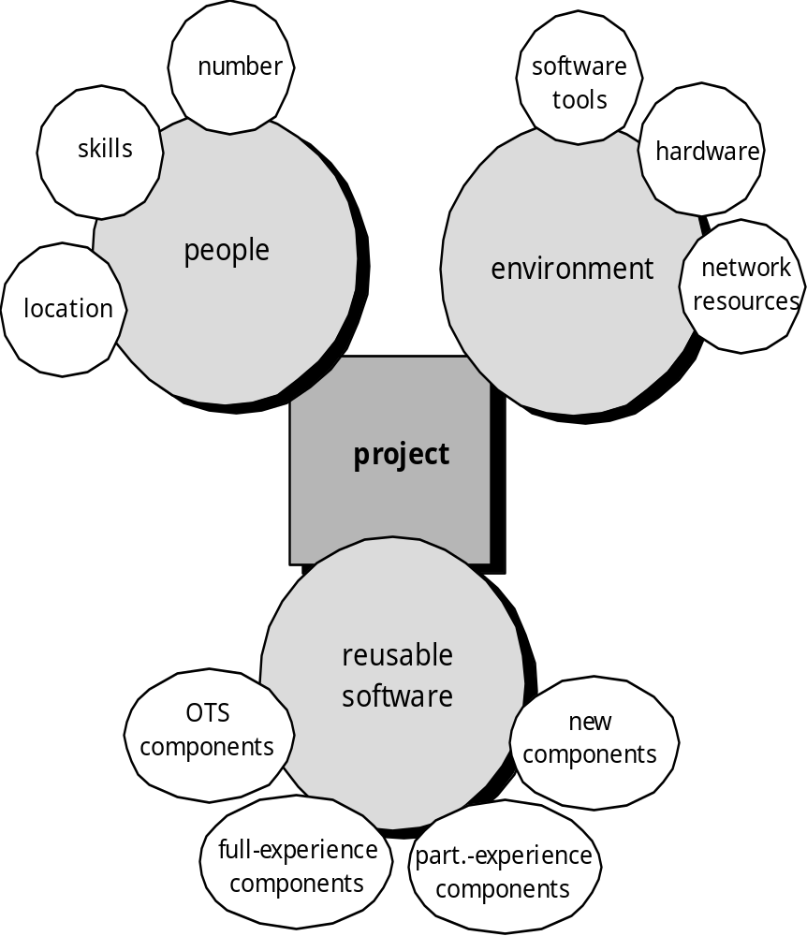
资源
数量
软件工具
技能
硬件
网络资源
位置
人员
环境
项目
可重用软件
商业成品构件
新构件
具有完全经验的构件
具有部分经验的构件

Slide 10

项目估算
必须理解项目范围
细化 (分解) 是必需的
历史度量是非常有用的
至少使用两种不同的技术
不确定性是一直存在于过程内部的
Notes:
Project Estimation
Project scope must be understood
Elaboration (decomposition) is necessary
Historical metrics are very helpful
At least two different techniques should be used
Uncertainty is inherent in the process

Slide 11

估算技术
借鉴已完成的类似项目
常规的估算技术
  任务分解和工作量估算
  规模 (例如，功能点) 估算
经验模型
自动估算工具
Notes:
Estimation Techniques
Past (similar) project experience
Conventional estimation techniques
task breakdown and effort estimates
size (e.g., FP) estimates
Empirical models
Automated tools

Slide 12
估算的准确性
取决于 ……
  策划者正确地估算待开发产品规模的程度
  把规模估算转换成人员工作量、时间及成本的能力(受可靠软件度量的可用性的影响，这些度量数据来自以往的项目)
  项目计划反映软件团队能力的程度
  产品需求的稳定性和支持软件工程工作的环境
Notes:
Estimation Accuracy
Predicated on …
the degree to which the planner has properly estimated the size of the product to be built
the ability to translate the size estimate into human effort, calendar time, and dollars (a function of the availability of reliable software metrics from past projects)
the degree to which the project plan reflects the abilities of the software team
the stability of product requirements and the environment that supports the software engineering effort.

Slide 13
功能分解
功能分解
范围的申明
Statement
of
Scope
functional
decomposition
执行语法“分析”
Perform a Grammatical “parse”

Slide 14
常规方法：基于LOC/FP估算
利用信息域值的估算来计算LOC/FP
使用历史数据来建立项目的估算
Notes:
Conventional Methods:
LOC/FP Approach
compute LOC/FP using estimates of information domain values
use historical data to build estimates for the project

Slide 15
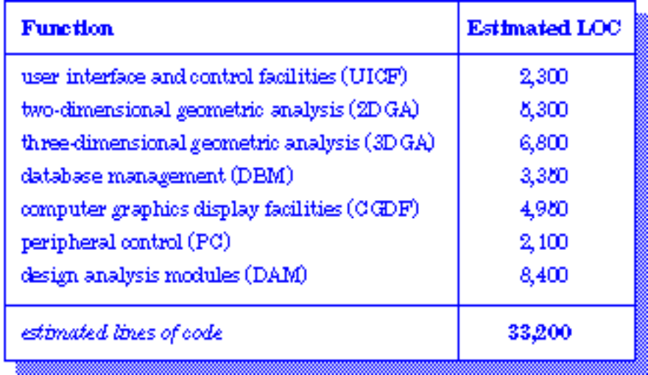
例子:LOC方法
功能
LOC估算
用户接口及控制设备
二维几何分析
三维几何分析
数据库管理
计算机图形显示设备
外部设备控制功能
设计分析模块
总代码行估算
这类系统的组织平均生产率是 = 620 LOC/pm.
如果一个劳动力价格 =$8000 /月，则每行代码的成本约为13美元。
根据LOC估算及历史生产率数据， 该项目总成本的估算值是 431,000美元，工作量的估算值是54人月。
Notes:
Example: LOC Approach
Average productivity for systems of this type = 620 LOC/pm.
Burdened labor rate =$8000 per month, the cost per line of code is approximately $13.
Based on the LOC estimate and the historical productivity data, the total estimated project cost is $431,000 and the estimated effort is 54 person-months.

Slide 16
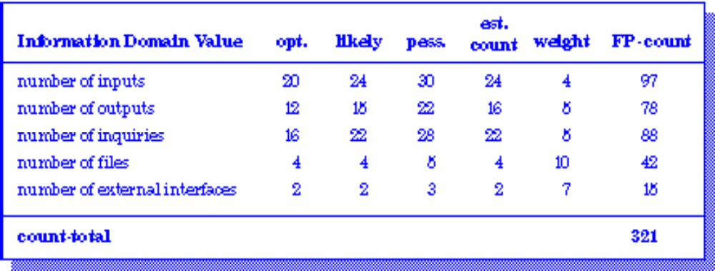
例子: FP方法
估算值
乐观值
可能值
悲观值
加权因子
FP值
信息域值
外部输入数
外部输出数
外部查询数
内部逻辑文件数
外部接口文件数
总计
最后，得出FP的估算值：
FP_{estimated} = 总计* [0.65 + 0.01 3 S (F_{i})]
FP_{estimated} = 375
组织平均生产率 = 6.5 FP/pm.
如果一个劳动力价格 = 8000美元/月, 则每个FP的成本约为1230美元。
根据FP估算和历史生产率数据，项目总成本的估算值是461,000美元，工作量的估算值是58人月。
Notes:
Example: FP Approach
The estimated number of FP is derived:
FPestimated = count-total 3 [0.65 + 0.01 3 S (Fi)]
FPestimated = 375
organizational average productivity = 6.5 FP/pm.
burdened labor rate = $8000 per month, approximately $1230/FP.
Based on the FP estimate and the historical productivity data, total estimated project cost is $461,000 and estimated effort is 58 person-months.

Slide 17
基于过程的估算
Obtained from “Process framework”
从 “过程框架”中获得
framework activities
框架活动
application
functions
Effort required to accomplish
each framework activity for each application function
对每个应用程序功能实现每个框架活动所需的工作量
应用程序功能
Notes:
Process-Based Estimation

Slide 18
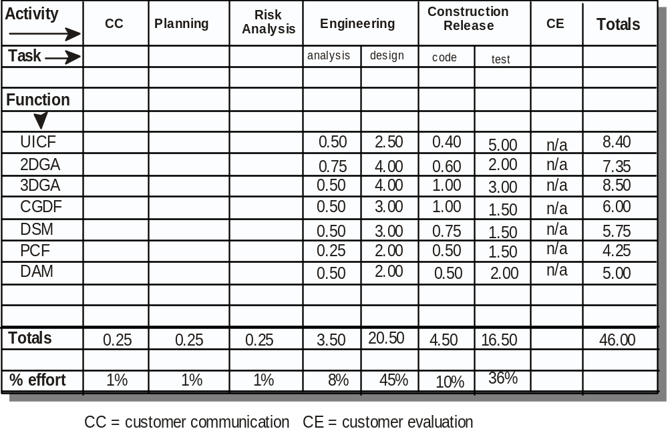
基于过程估算的实例
客户沟通 策划 风险分析 工程 构造发布 客户评估 合计
活动
任务
功能
分析 设计 编码 测试
合计
%工作量
如果平均一个劳动力价格是每月8 000美元，则项目总成本的估算值是368,000美元， 工作量的估算值是46人月。
Notes:
Process-Based Estimation Example
Based on an average burdened labor rate of $8,000 per month, the total estimated project cost is $368,000 and the estimated effort is 46 person-months.

Slide 19

基于工具的估算
project characteristics
项目特色
calibration factors
校准因素
LOC/FP data
LOC/FP估算数据

Slide 20
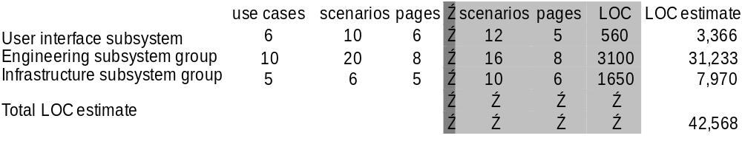
基于用例的估算
用例 场景 页 场景 页 LOC LOC估算
用户界面子系统
工程子系统组
基础设施子系统组
LOC估算合计
以620 LOC/pm作为这类系统的平均生产率，一个劳动力价格是每月8 000美元，则每行代码的成本约为13美元。根据用例估算和历史生产率数据，项目总成本的估算值是552,000美元 ，工作量的估算值是68人月。
Notes:
Estimation with Use-Cases
Using 620 LOC/pm as the average productivity for systems of this type and a burdened labor rate of $8000 per month, the cost per line of code is approximately $13. Based on the use-case estimate and the historical productivity data, the total estimated project cost is $552,000 and the estimated effort is 68 person-months.

Slide 21
经验估算模型
General form:
通用式：
exponent
指数
effort = tuning coefficient * size
工作量 调优系数 规模
usually derived
as person-months
empirically
经验常数
of effort required
derived
通常以人月为
单位来表示所
需的工作量
usually LOC but
通常是LOC
或功能点估
算变量
may also be
function point
either a constant or
a number derived based
on complexity of project
一个常数或者
基于项目复杂
度的一个变量
Notes:
Empirical Estimation Models

Slide 22
构造性成本模型(COCOMO)II
COCOMO II 实际上是一种层次结构的估算模型，主要应用于以下领域：
    应用组装模型。 在软件工程的前期阶段使用，这时，用户界面的原型开发、对软件和系统交互的考虑、性能的评估以及技术成熟度的评价是最重要的。
    早期设计阶段模型。 在需求已经稳定并且基本的软件体系结构已经建立时使用。
    体系结构后阶段模型。 在软件的构造过程中使用。
Notes:
COCOMO-II
COCOMO II is actually a hierarchy of estimation models that address the following areas:
Application composition model. Used during the early stages of software engineering, when prototyping of user interfaces, consideration of software and system interaction, assessment of performance, and evaluation of technology maturity are paramount.
Early design stage model. Used once requirements have been stabilized and basic software architecture has been established.
Post-architecture-stage model. Used during the construction of the software.

Slide 23
软件方程
一个动态的多变量模型
E = [LOC x B^{0.333}/P]³ x (1/t⁴)
其中，
E 为工作量，以人月或人年为单位
t 为项目持续时间，以月或年为单位
B 为“特殊技能因子”
P 为“生产率参数”
Notes:
The Software Equation
A dynamic multivariable model
E = [LOC x B0.333/P]3 x (1/t4)
where
E = effort in person-months or person-years
t = project duration in months or years
B = “special skills factor”
P = “productivity parameter”

Slide 24
面向对象项目的估算-1
使用工作量分解、FP分析和任何其他适合于传统应用的方法进行估算。
使用需求模型 (第6章)建立用例并确定用例数。
由需求模型确定关键类 (在第6章中称为分析类)的数量。
对应用的界面类型进行归类，确定支持类的乘数:
  界面类型 乘数
  没有图形用户界面 2.0
  基于文本的用户界面 2.25
  图形用户界面 2.5
  复杂的图形用户界面 3.0
Notes:
Estimation for OO Projects-I
Develop estimates using effort decomposition, FP analysis, and any other method that is applicable for conventional applications.
Using object-oriented requirements modeling (Chapter 6), develop use-cases and determine a count.
From the analysis model, determine the number of key classes (called analysis classes in Chapter 6).
Categorize the type of interface for the application and develop a multiplier for support classes:
Interface type Multiplier
No GUI 2.0
Text-based user interface 2.25
GUI 2.5
Complex GUI 3.0

Slide 25
面向对象项目的估算-2
关键类的数量 (第3步) 乘上乘数就得到了支持类数量的估算值。
将类的总数 (关键类+ 支持类) 乘以每个类的平均工作单元数。Lorenz和Kidd建议每个类的平均工作单元数是15 ~20 人日。
将用例数乘以每个用例的平均工作单元数，对基于类的估算做交叉检查。
Notes:
Estimation for OO Projects-II
Multiply the number of key classes (step 3) by the multiplier to obtain an estimate for the number of support classes.
Multiply the total number of classes (key + support) by the average number of work-units per class. Lorenz and Kidd suggest 15 to 20 person-days per class.
Cross check the class-based estimate by multiplying the average number of work-units per use-case

Slide 26
敏捷项目的估算
从估算目的出发，分别考虑每个用户场景 (一个微型用例) 。
将场景分解成一组开发它所需要完成的软件工程任务。
分别估算每一项任务所需的工作量。注意，可以根据历史数据、经验模型或“经验”进行估算。
  或者，可以利用LOC、FP或其他某种面向规模的测量 (如用例点)来估算场景的“规模”。
对每项任务的估算结果求和，就得到了对整个场景的估算值。
  或者，使用历史数据，将场景规模的估算值转换成工作量。
将实现给定软件增量的所有场景的工作量估算值求和，就得到了该增量的工作量估算。
Notes:
Estimation for Agile Projects
Each user scenario (a mini-use-case) is considered separately for estimation purposes.
The scenario is decomposed into the set of software engineering tasks that will be required to develop it.
Each task is estimated separately. Note: estimation can be based on historical data, an empirical model, or “experience.”
Alternatively, the ‘volume’ of the scenario can be estimated in LOC, FP or some other volume-oriented measure (e.g., use-case count).
Estimates for each task are summed to create an estimate for the scenario.
Alternatively, the volume estimate for the scenario is translated into effort using historical data.
The effort estimates for all scenarios that are to be implemented for a given software increment are summed to develop the effort estimate for the increment.

Slide 27
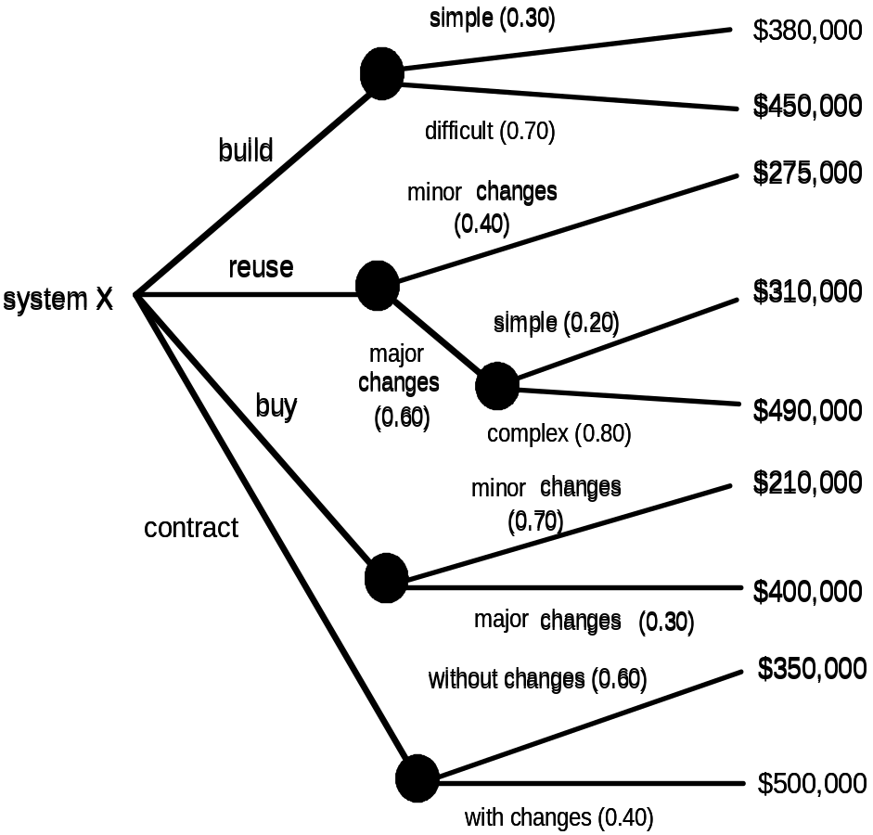
购买决策
简单
构建
困难
较小的变更
复用
系统X
较大的变更
简单
购买
复杂
较小的变更
外包
较大的变更
没有变更
有变更

Slide 28
计算预期成本
预期成本=
(路径概率) x (估算的路径成本)
i
i
例如，对于“构建系统”这条路径而言:
预期成本 = 0.30 ($380K) + 0.70 ($450K)
构建
= $429 K
相似的,
预期成本 = $382K
复用
预期成本 = $267K
购买
预期成本 = $410K（K表示千美元）
外包

